Slide 1
Nakama 2 Chapter 7

Slide 2
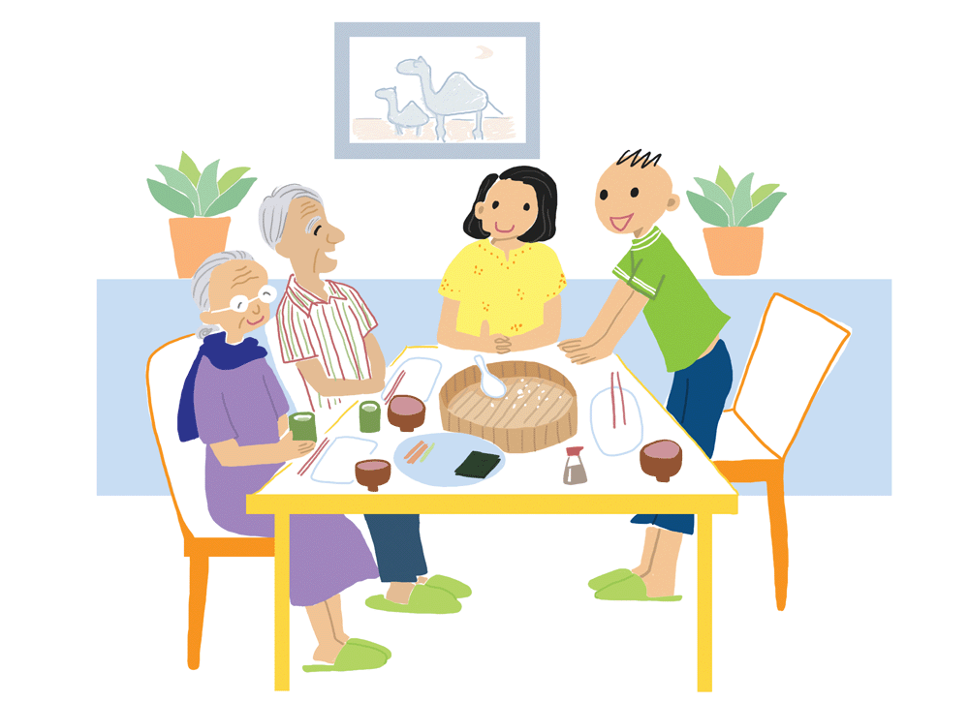
第７課 料理（りょうり） Cooking

Slide 3
新しい言葉

Slide 4
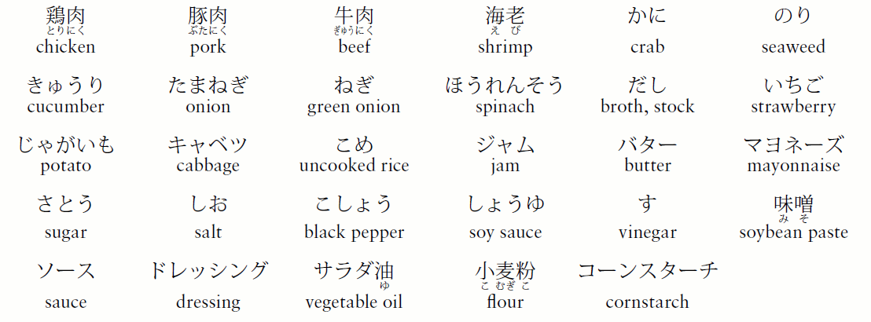
p308 料理の材料（ざいりょう）

Slide 5
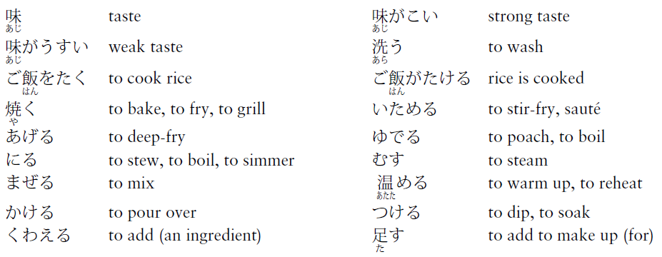
P310 料理をする時の言葉

Slide 6
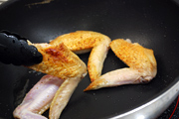
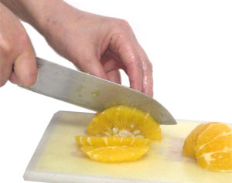
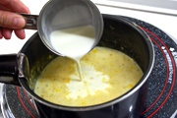
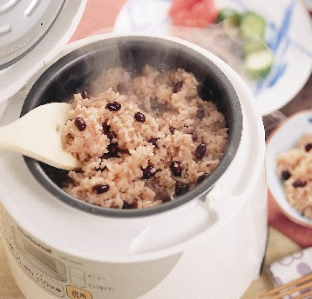
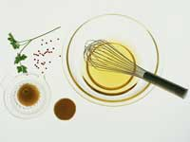
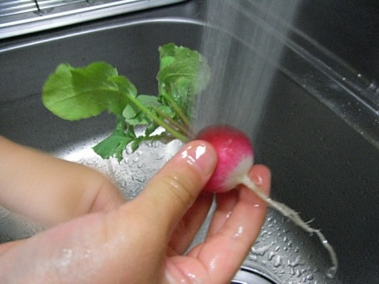
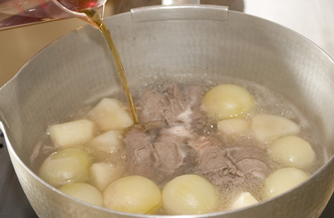
P310 料理をする時の言葉

Slide 7
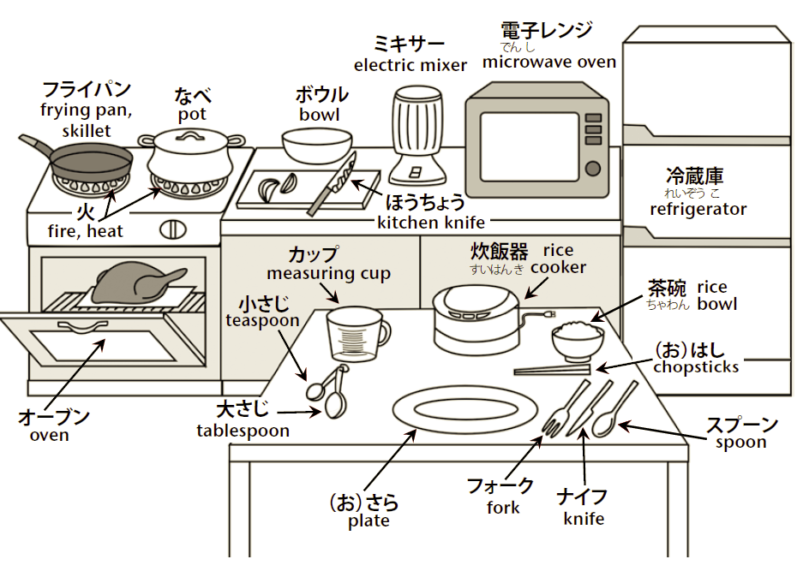
P312 料理するときに使う物

Slide 8
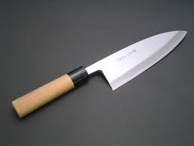
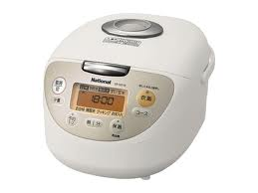
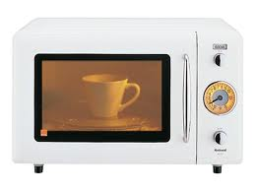
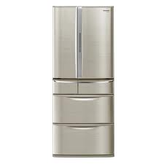
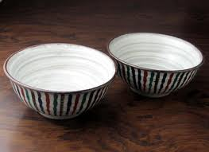
P312 料理するときに使う物

Slide 9
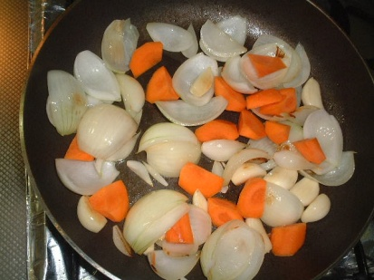
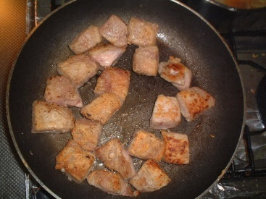
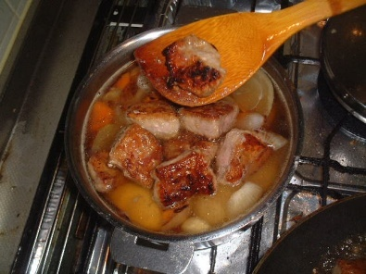
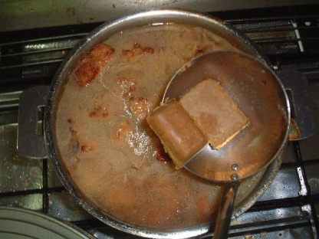
カレーの作り方
カレーライスを作(つく)ります。まず、たまねぎとにんじんを大きく＿＿＿＿てフライパンで＿＿＿＿＿。
つぎに、ぎゅうにくも＿＿＿。
なべに、やさいとにくを入れて、１時間ぐらい＿＿＿＿。
その後、カレールー（curry roux)を＿＿て、よく＿＿＿。
20分ぐらい＿＿て、できあがり！
きっ
やきます
やきます
にます
たし
まぜます
に

Slide 10
ダイアローグ

Slide 11
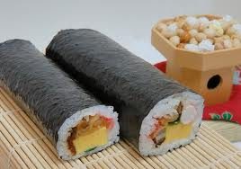
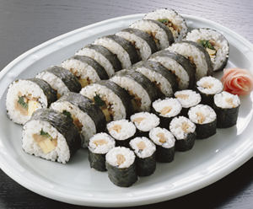
まきずし
どんな材料を使いますか。
作り方を知っていますか。

Slide 12
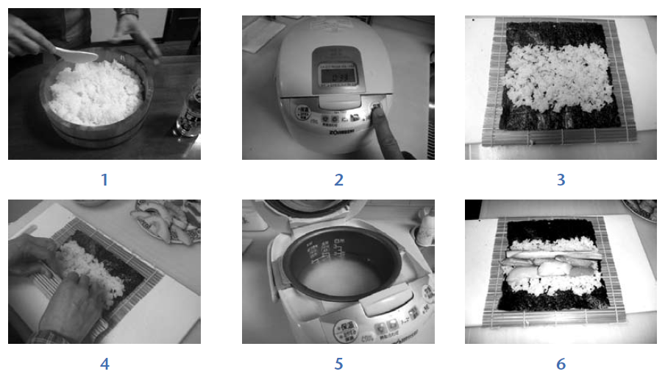
P314 せつめいしましょう
材料は何ですか。
何を使っていますか。
何をしていますか。

Slide 13
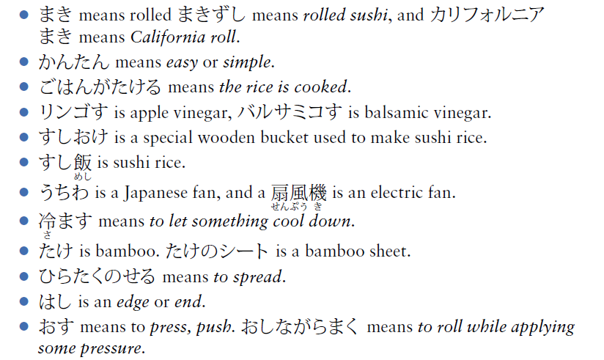
新しい言葉

Slide 14
聞いてみましょう １ アリス上田さんが道子さんと話しています。
上田さんは道子さんに何をたのみましたか。
それは、どうしてですか。

Slide 15
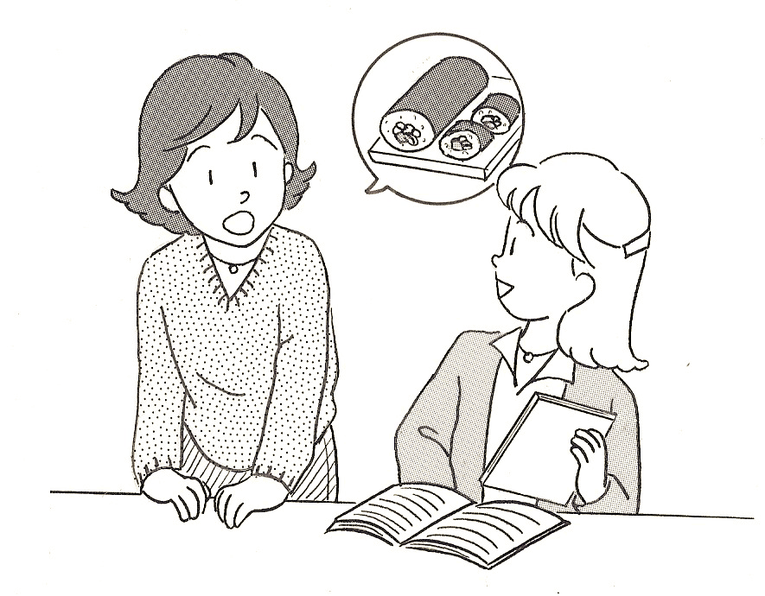
聞いてみましょう １ アリス上田さんが道子さんと話しています。
？

Slide 16
聞いてみましょう ２ 次の日、アリス上田さんと道子さんはキッチンにいます。
すしのご飯をたく時、大切なことは何ですか。
すしずというのは何ですか。
こめずというのは何ですか。
まきすは何のために使いますか。
おすしをまく時、どうすれば上手にまくことが出来ますか。

Slide 17
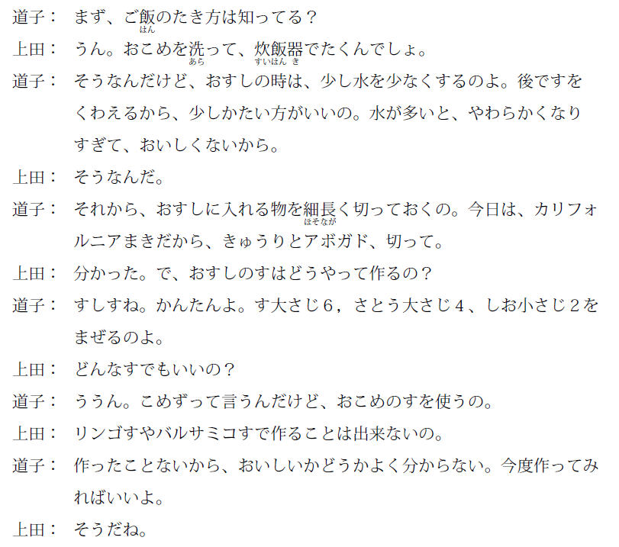
すしずね。かんたんよ。す１／５カップ、さとう１／５カップ、しお大さじ１／２を
まぜるのよ。
？

Slide 18
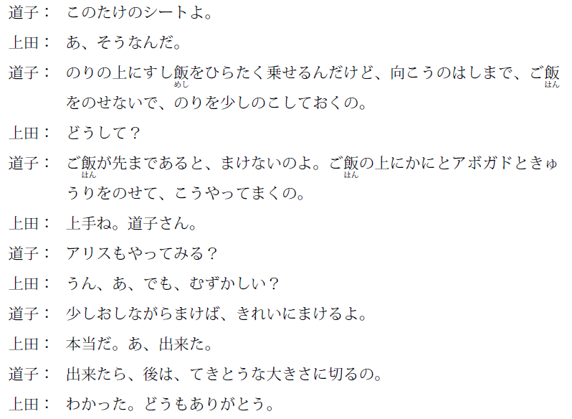

Slide 19
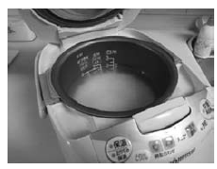
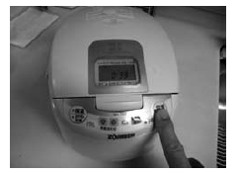
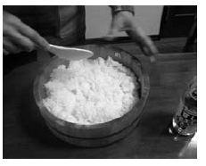
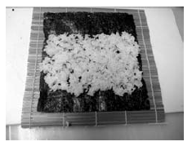
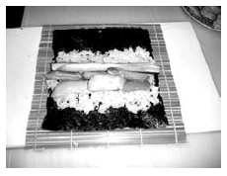
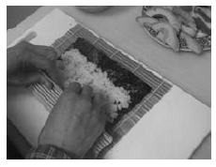
まきずしの作り方をせつめいしましょう

Slide 20
日本の文化

Slide 21
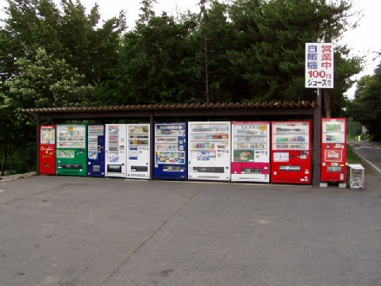
自動販売機（じどうはんばいき）

Slide 22
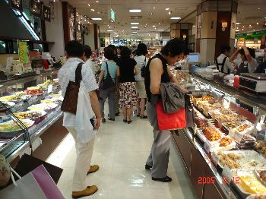
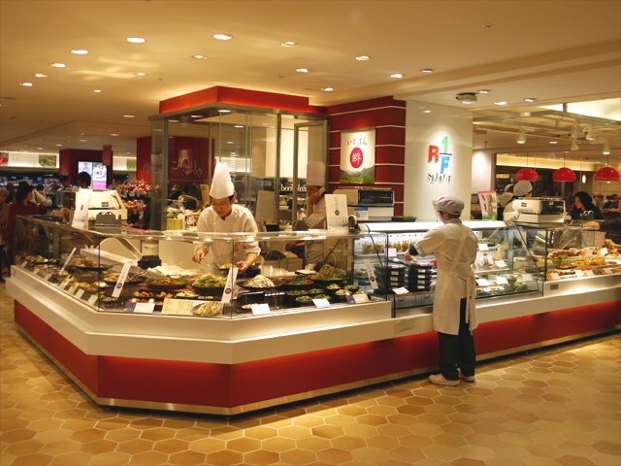
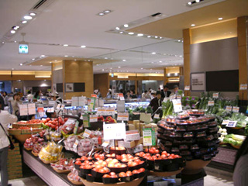
デパ地下

Slide 23
答えましょう
P318-p319を読んで、答えて下さい。
１（ ）ミシェランの東京ガイドには、世界で一番たくさんのレストランの名前がある。
２（ ）日本のレストランは、春になると、さくらのおかしが多くなる。
３（ ）日本のデパートの地下には、たいてい、食べ物や服やアクセサリーなど、いろいろな物がある。
４（ ）日本では、じどうはんばいきでたばこが買える。
○
○
×
○

Slide 24
文法１
Expressing the performance of two actions simultaneously using ～ながら

Slide 25
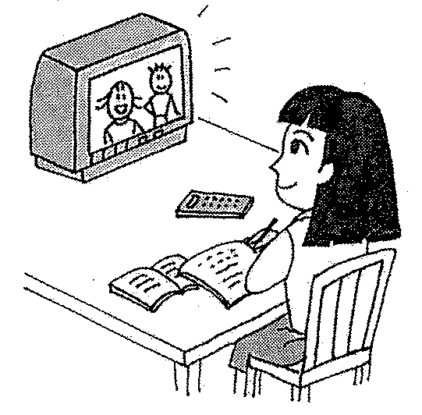
V-stem+ ながら、V
This is not a main action.
V-stem+ながら
Main action
テレビを見ながら、勉強します。
Main action

Slide 26
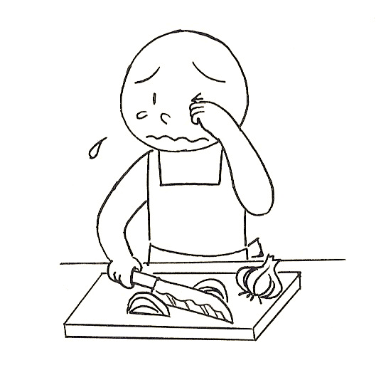
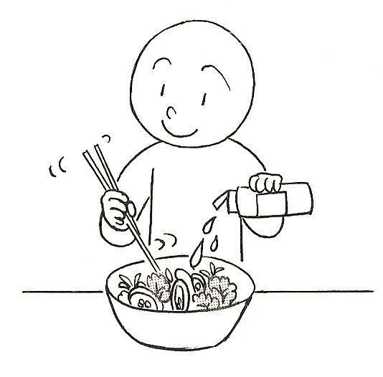
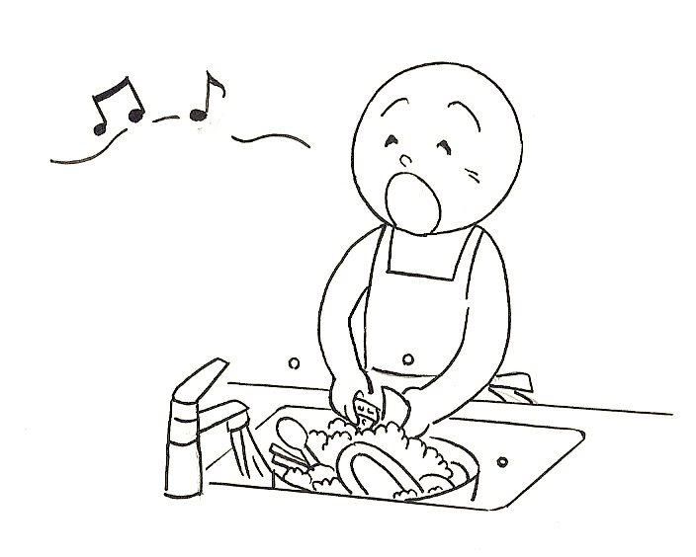
V-stem+ ながら、V
料理をする時

Slide 27
V-stem+ ながら、V
行ったことがなかったので、地図を見ながら、その店まで行った。
テレビを見ながら、ごはんを食べてはいけません。
ノートをとりながら、授業を受けた。
日本語テーブルでは、日本語を話しながら、晩ごはんを食べます。
英語や中国語の字幕（じまく）を読みながら、「パパとムスメの七日間」を見ます。
アルバイトをしながら、大学に行きました。
日本では、おじぎをしながら、「はじめまして」といいます。

Slide 28
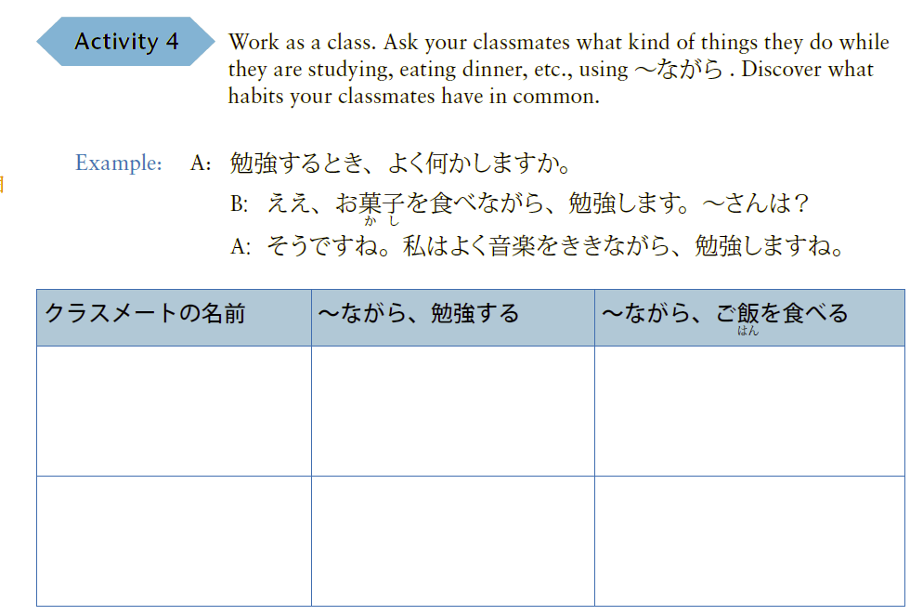
P322 Activity 4

Slide 29
文法２
Expressing the idea of without doing using ～ないで

Slide 30
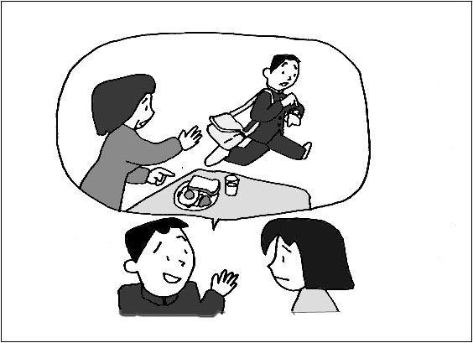
～ないで (without ～ing)
X：今日はおそく起きたから、朝ごはんを食べないで、
学校に来たんだ。
Y：そうなの、それはよくないわね。

Slide 31
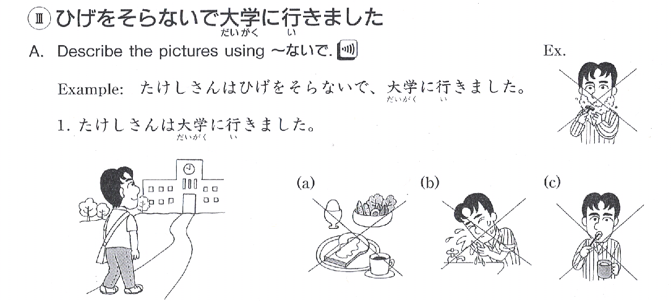
～ないで (without ～ing)
ひげをそる＝shave
はをみがく
＝brush teeth

Slide 32
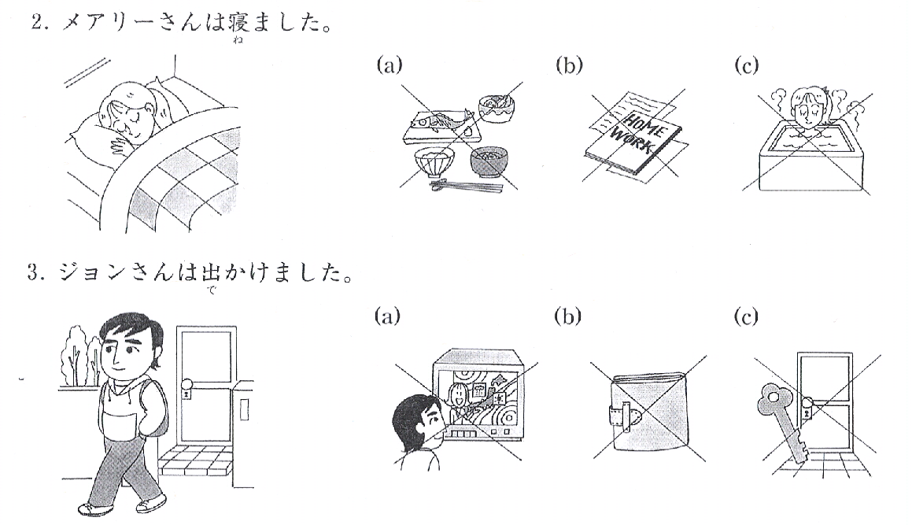
～ないで (without ～ing)
さいふ＝wallet
かぎをかける
＝lock a door

Slide 33
～ないで (without ～ing)
さとうを入れないでコーヒーを飲みます。
いそがしかったので、辞書で言葉の意味をしらべないで作文を書きましたから、間違いがたくさんありました。
あまり勉強しないで試験を受けましたから、とてもわるかったです。
旅行に行く時は、パスポートを忘れないで持って行ってください。
宿題はむずかしかったけれど、友達に聞かないでしました。
ときどき、電気をけさないで寝てしまいます。

Slide 34
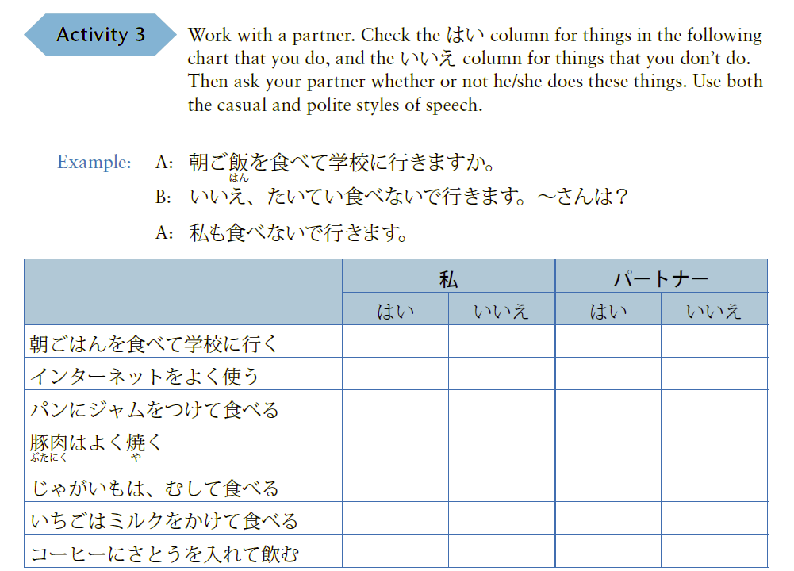
P324 Activity 3

Slide 35
文法３-a
Expressing an open condition
using the ば conditional form

Slide 36
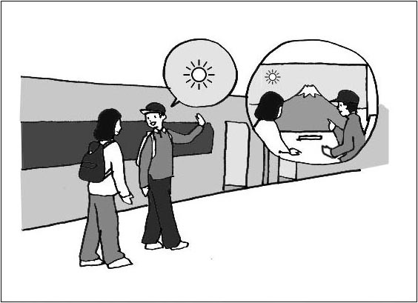
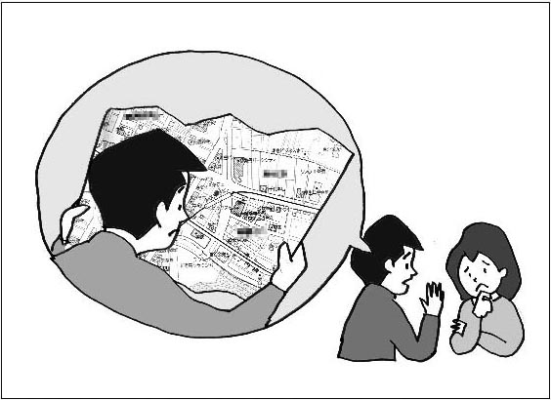
Expressing an open condition using theば conditional form
天気がよければ、電車から富士山（ふじさん）が見えますよ。
A:行き方が分からないんだけど。
B：地図を見れば分かるよ。

Slide 37
Expressing an open condition using theば conditional form
ば conditional clause indicates a condition necessary for the event or action in the main clause to take place.
“If and only if”
Irregular verb
する くる しない こない
るVerb: stem + れば
みる おきない
うVerb: /e/ + ば
かえる のむ はなさない
いadjective: stem + ければ
やすい いい あつくない
なadjective & noun: stem + なら（ば）
たいせつ 学生 きれいじゃない
すれば
くれば
しなければ
こなければ
みれば
おきなければ
かえれば
のめば
はなさなければ
やすければ
よければ
あつくなければ
たいせつならば
学生ならば
きれいじゃなければ

Slide 38
ば conditional form
飲む→
食べる→
あげる→
行く→
えらぶ→
歩く→
練習する→
つれて来る→
近い→
ほしい→
飲みたい→
ひま→
病気→
飲めば、飲まなければ
食べれば、食べなければ
あげれば、あげなければ
行けば、行かなければ
えらべば、えらばなければ
歩けば、歩かなければ
練習すれば、練習しなければ
つれて来（く）れば、つれて来（こ）なければ
近ければ、近くなければ
ほしければ、ほしくなければ
飲みたければ、飲みたくなければ
ひまなら（ば）、ひまじゃなければ
病気なら（ば）、病気じゃなければ

Slide 39
予習（よしゅう）をする＝study ahead, 迎（むか）えに来る＝come pick up s.o.
授業に間（ま）に合（あ）う＝arrive to class on time
無駄遣（むだづか）いする＝waste money (use money without thinking carefully)

Slide 40
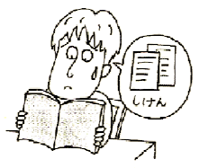
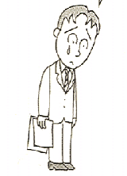
アドバイスしましょう。 ～ば、いいですよ／～ばだいじょうぶですよ
Ａ：試験がしんぱいなんです。
Ｂ：復習（ふくしゅう）すれば、
だいじょうぶですよ。

Slide 41
文法３-b
Expressing a hypothetical condition
using the ば conditional form

Slide 42
Counter-factual situation
If I were~, I could have~
もう少しせが高ければ、バレーボールの選手（せんしゅ）になれたんだけど。
でも、せが高くないから、なれなかった。

Slide 43
Counter-factual situation ～ば、～んですが。
昨日、晴れる→ピクニックに行けた
（でも、雨だったから、行けなかった）
もっと日本語が話せる→日本の会社に入れた
（でも、あまり日本語が上手じゃないから、入れなかった）
もっと安い→あのゲームが買えた
（でも、高かったから、買えなかった）
昨日、晴れれば、ピクニックに行けたんだけど。
もっと日本語が話せれば、日本の会社に入れたんだけど。
もっと安ければ、あのゲームが買えたんだけど。

Slide 44
文法３-b
Regret
～ばよかった

Slide 45
Regret ～ばよかった
I wish I had done ～ (but I didn’t)
学生の時、もっと勉強すればよかった。

Slide 46
Regret ～ばよかった
Situation 1
昨日、GF（BF）とけんかをしました。
今日、かのじょ（かれ）から電話がありません。
Regret：
昨日、GF（BF)とけんかをしなければよかった。
Situation 2
昨日の晩、おそくまで、日本のDVDを見ました。
今朝、起きられなくて、授業におくれました。
Regret：
昨日の晩、おそくまでDVDを見なければよかった。

Slide 47
Regret ～ばよかった
Situation 3
昨日、デパートで高い服を買いました。
今日、本を買うお金がありません。
Regret
昨日、デパートで高い服を買わなければよかった。
Situation 4
昨日の晩、おいしいレストランに行ったので、
ごはんを食べすぎました。
今朝、体重（たいじゅう）が５ポンド多くなっていました。
Regret：
昨日の晩、食べすぎなければよかった。

Slide 48
文法４
Expressing possibility and capability
using the dictionary form of the verb + ことが出来る

Slide 49
dictionary form of the verb + ことが出来る
カレーライスを作ることが出来ます。

Slide 50
Answer the questions using the dictionary form of the verb+ことが出来る
れい）アメリカでは日本のテレビが見られますか。
ええ、大きい町なら見ることが出来ますよ。
１.日本では何歳(さい)からおさけが飲めますか。
２.アメリカ人ならだれでも大統領（だいとうりょう）になれますか。
３.11歳ならディズニーランドに安く入れますか。
４.日本では１６歳になると、車の運転が出来ますか。
はたちから飲むことが出来ますよ。
ええ、だれでもなることが出来ますよ。
ええ、安く入ることが出来ますよ。
いいえ、運転をすることが出来ませんよ。１８さいからです。

Slide 51
この交通標識(こうつうひょうしき)の意味は何でしょうか。 「〜ことが出来る」を使って言って下さい。

Slide 52
～ことが出来る
どんな料理を作ることが出来ますか。

Slide 53
文法５
Using question word + でも～affirmative form

Slide 54
question word (particle) でも+affirmative
レストランは
どこに行きましょうか。
おいしい店なら
どこでもいいです。

Slide 55
question word (particle) でも+affirmative
なんでも anything, whatever
だれでも anybody, who ever
いつでも anytime
どこでも anywhere
The particles は, が and を are not used with this expression. (へ/に (of direction) are optional.)
何でも食べられます
だれとでも友達になれます

Slide 56
question word (particle) でも+affirmative
友達のYさんと週末の予定を決めています。
X：どこでごはんを食べましょうか？
Y：どこでもいいです。
X：何が食べたいですか？
Y：何でもいいです。
X：じゃ、日本料理と中か料理とどちらがいいですか？
Y：どちらでもいいです。
X：えーと、何時ごろに行きましょうか
Y：何時でもいいです。
このパス(pass)でどこ（に）でも行けます。
仕事は、いつからでも始められます。
山田さんはだれとでも友達になれます。

Slide 57
question word か (particle) +affirmative
何か something
どこか somewhere
だれか someone
いつか sometime

Slide 58
Question word (particle) も＋negative
何も＋negative nothing
どこも＋negative nowhere
だれも＋negative no one
いつも＋negative never
Cf. いつも来ます

Slide 59
「QW+も」 か 「QW+でも」 を入れて下さい。
Ex. 漢字を何も覚えなかったから、せいせきが悪かった。
招待状（しょうたいじょう invitation card）を出しておかなかったから、パーティーには＿＿＿来なかった。
会場(かいじょう)を予約しておかなかったから、いい部屋が＿＿＿＿＿ない。
週末、買い物に行かなかったから、食べ物が＿＿＿＿ない。
しゅうしょくのことで、だれかにそうだんしたかったけど、いそしくて、＿＿＿＿＿話せなかった。
留学できるのなら、＿＿＿＿＿行きます。
社長になるために、＿＿＿＿＿するつもりだ。
給料(きゅうりょう)がいい所なら、＿＿＿＿＿はたらきます。
明日なら、＿＿＿＿＿会えます
だれも
どこにも
何も
だれにも
どこ（に）でも
何でも
どこでも
いつでも

Slide 60
上手な聞き方

Slide 61
聞き上手話し上手
Phrases used when giving or receiving gifts

Slide 62
漢字１
料理飯野菜魚鳥肉止始終

Slide 63
読んでみましょう
料理
材料
魚
野菜
鳥肉
ご飯
止まる
始まる
終わる
授業料

Slide 64
読んでみましょう
日本料理をよく食べますが、まだ作ったことがありません。
炊飯器でご飯をたきます。
健康（けんこう）のために、毎日野菜を食べています。
宿題が終わってから、パーティーに行きます。
家の前に、車を止めないで下さい。
プリンストン大学の授業料は高いです。

Slide 65
答えましょう
日本語の授業が終わったら、何をしますか。
毎朝、朝ご飯を食べますか。
どんな料理をよく食べますか。
すしの材料は何ですか。

Slide 66
漢字２
洗悪黒白青赤茶短長次焼

Slide 67
読んでみましょう
赤い
白い
青い
黒い
茶色い
黒板
喫茶店
社長
長い
短い
焼く
悪い
洗う
洗濯する

Slide 68
読んでみましょう
しんごうが青になったら、わたりましょう。
喫茶店で本を読みながら、友達をまっています。
一週間に一回、洗濯をします。
社長に結婚祝いをいただきました。
黒板に答えを書いて下さい。
セミナーの授業は３時間で長いですが、おもしろいです。

Slide 69
答えましょう
喫茶店で、宿題をしたり、本を読んだりしますか。
よく、洗濯をしたりそうじをしたりしますか。

Slide 70
上手な読み方

